Slide 1
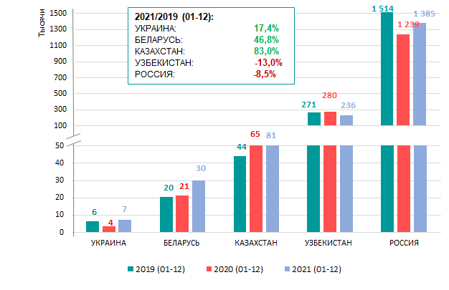
В Узбекистане сокращается производство автомобилей
Агентство Russian Automotive Market Research проанализировало производственные результаты автомобильной промышленности в странах-соседях за двенадцать месяцев 2021 г.
По данным Russian Automotive Market Research, наибольший прирост производства легковых автомобилей наблюдался в Украине (+104% по сравнению с январем-декабрем 2020 г.), также выпуск легковых автомобилей увеличили заводы Белоруссии, Казахстана и России на 41%, 25% и 12% соответственно. В Узбекистане производство легковых автомобилей показало отрицательную динамику -16% к АППГ.
Производство легковых автомобилей в странах-соседях и России,
январь-декабрь 2019, 2020, 2021 г., тыс. ед.
Источник: Russian Automotive Market Research

